Slide 1
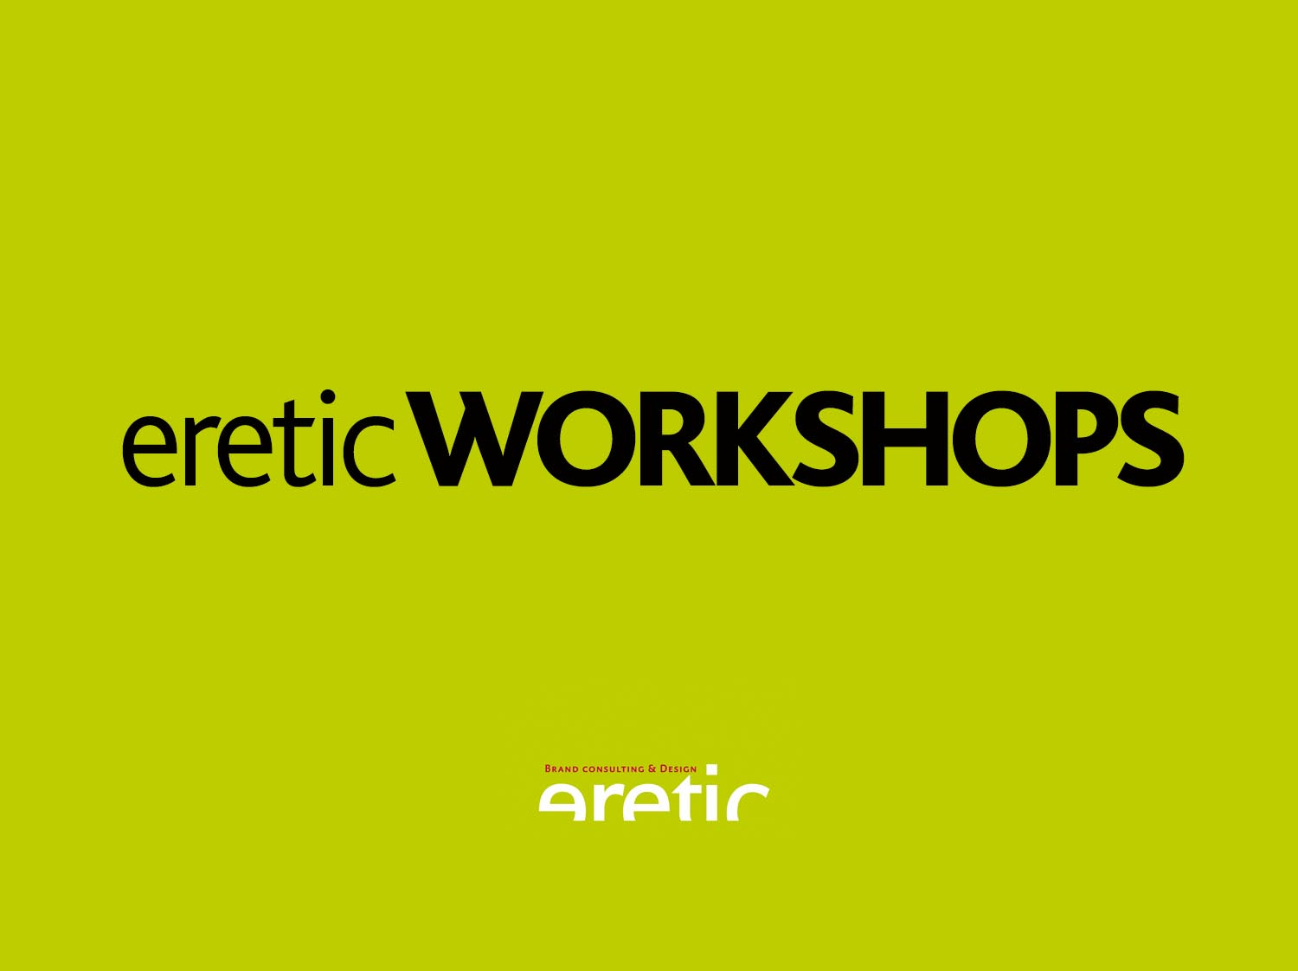
Notes:
Je ne suis toujours pas convaincu de la pertinence d’avoir abandonné Atelier BrandForce® Eretic. Cette appellation en plus d’être notre propriété, exprime dans quel but nous travaillons alors que atelier de génération d’idées ma paraît bien faible et très générique

Slide 2
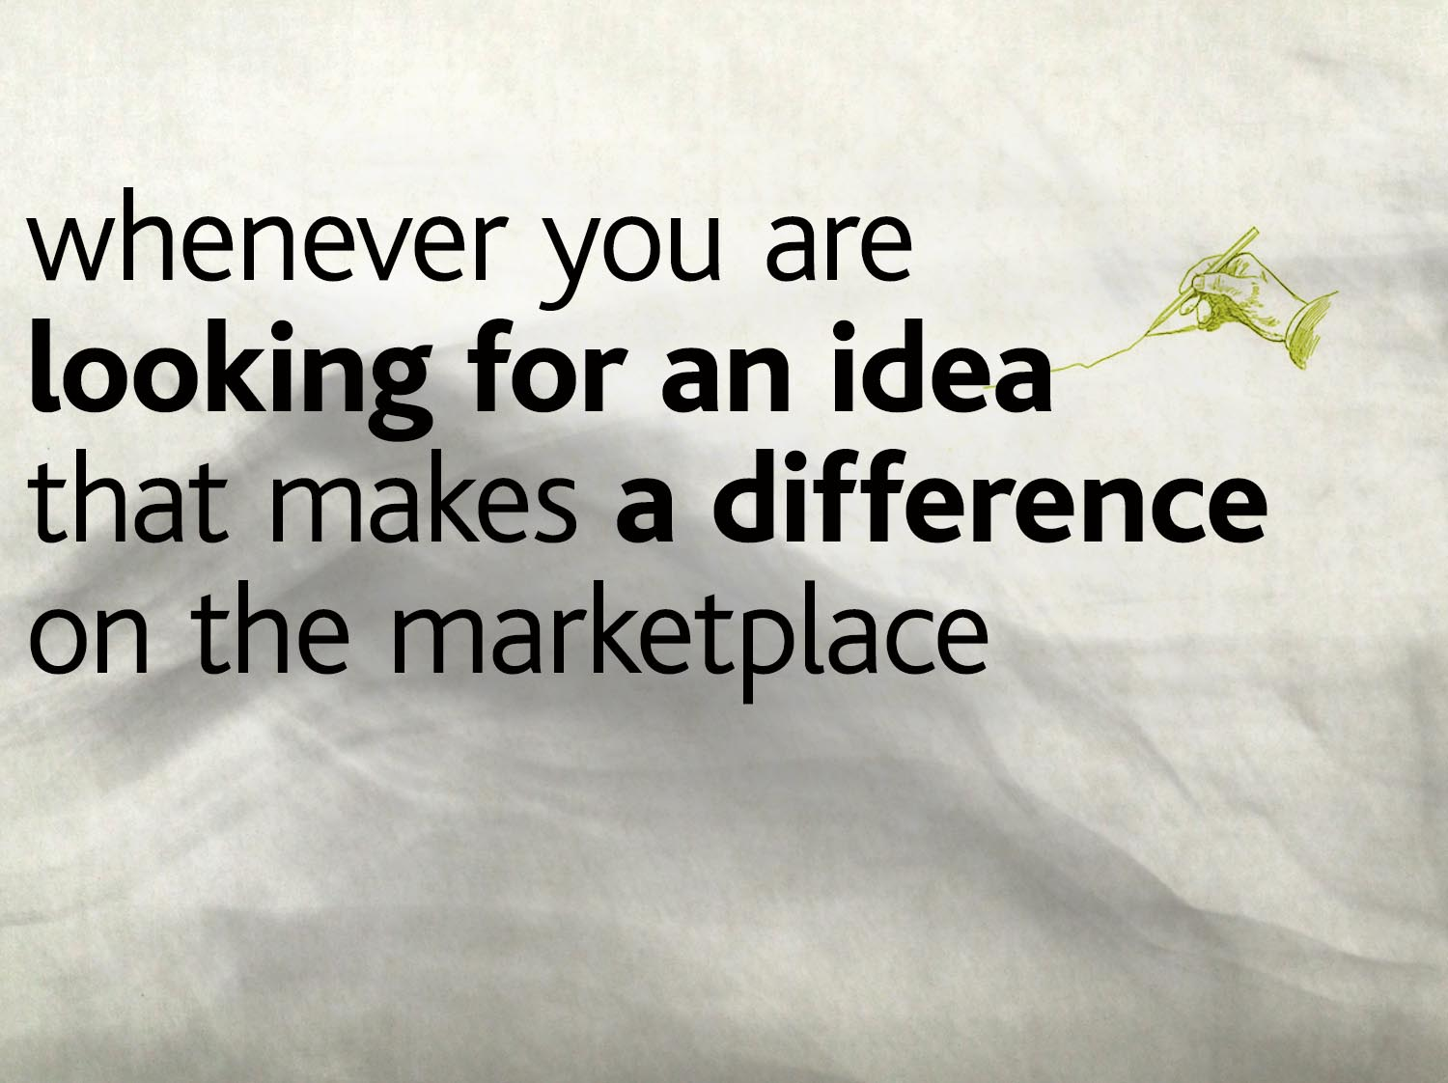

Slide 3
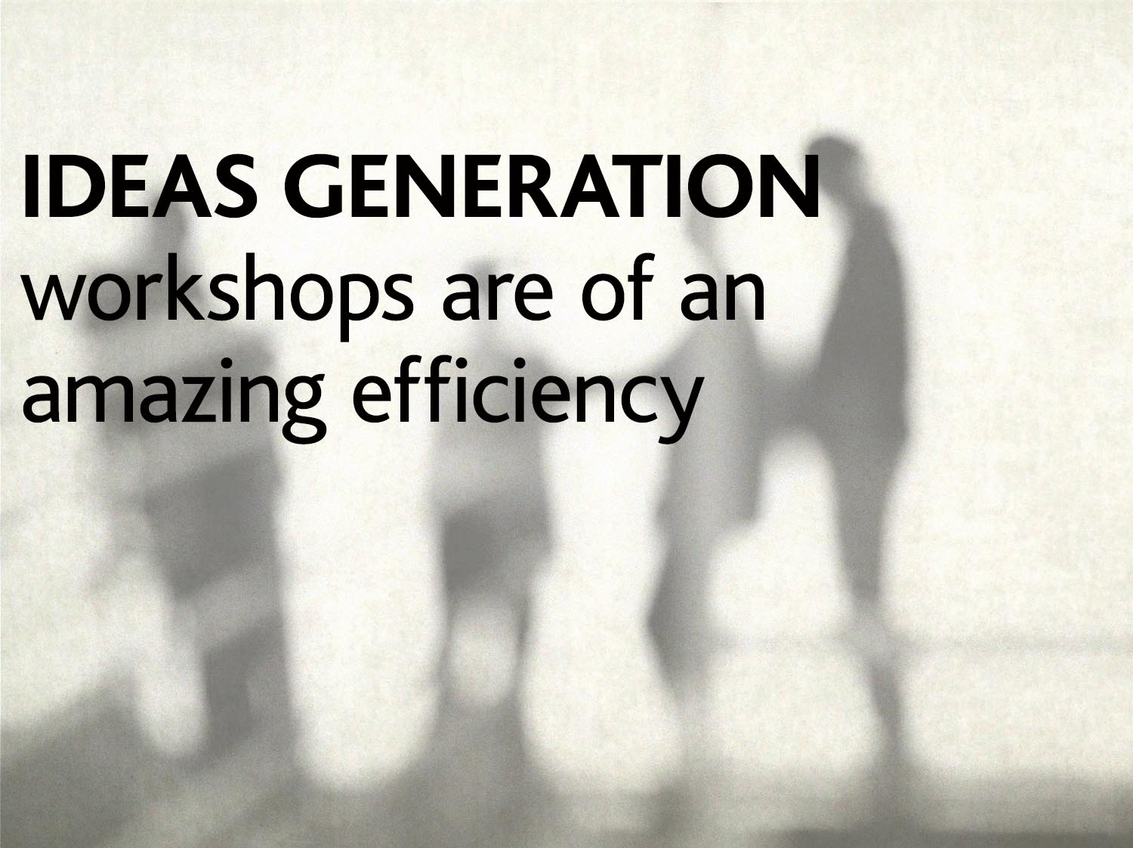

Slide 4
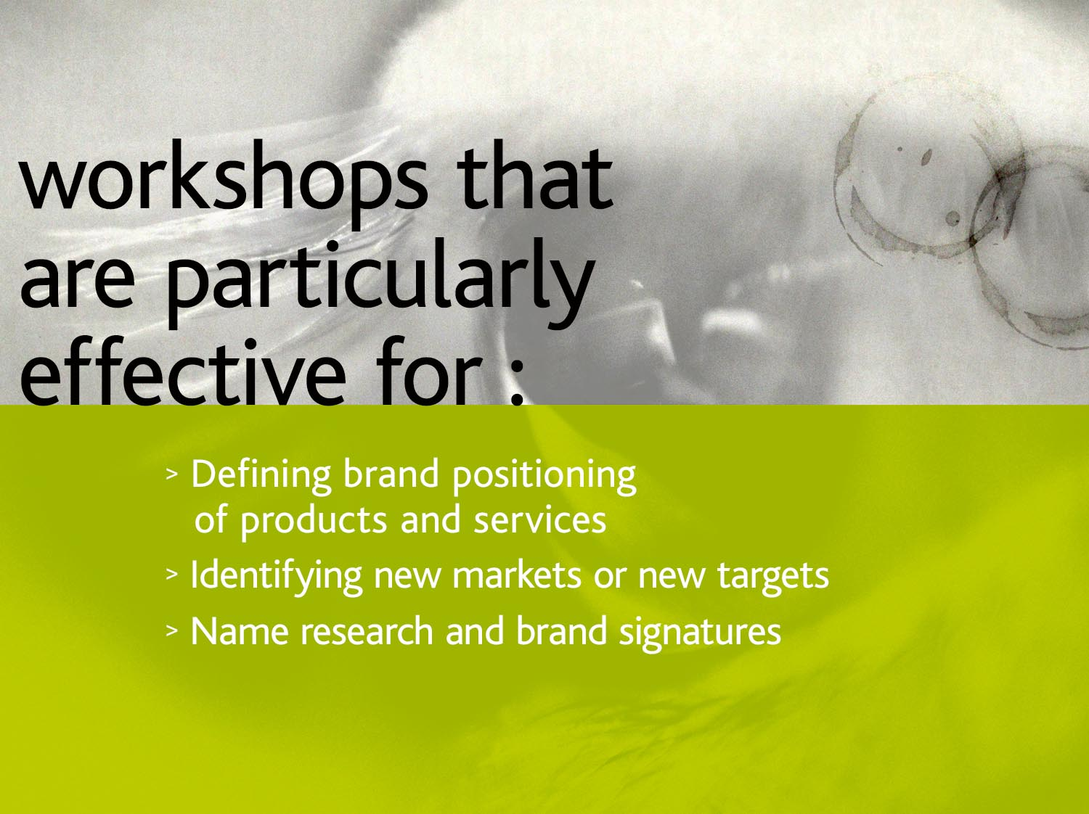

Slide 5


Slide 6
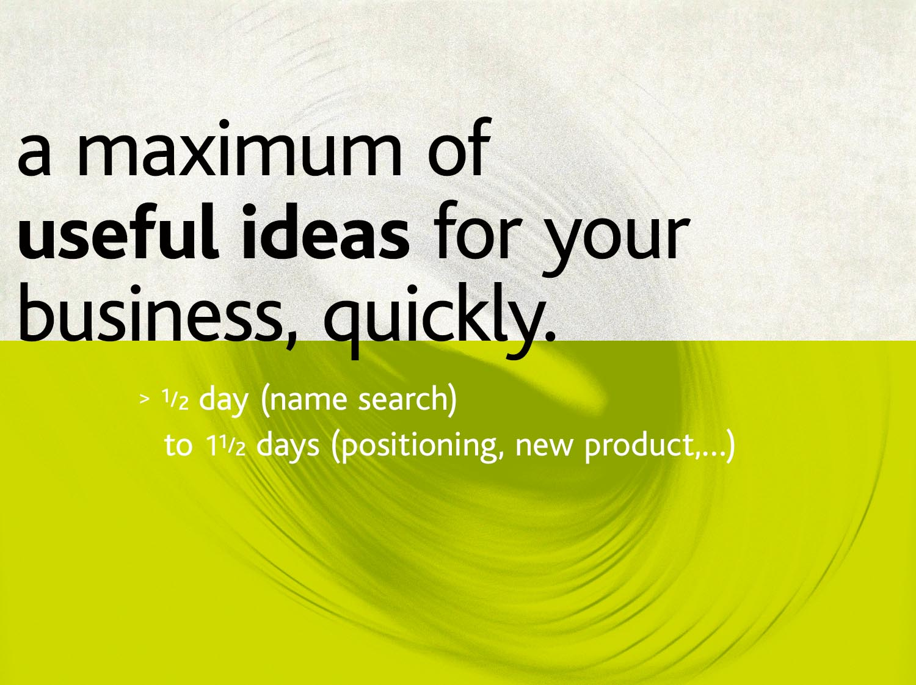
Notes:
Être plus précis quand on parle de positionnement : de quoi ? Produit, service, marque, concept ?
Lee doit nous trouver une idée de présentation créative (comme ce qu’il nous à montrer pour le tableau de fumagri) car la liste c’est « chiant » et j’ajouterai la variable « secteur d’activité » ou au moins BtoC BtoB car par exemple lcb food safety ça ne parle à personne, Anti+, Elbisco idem

Slide 7
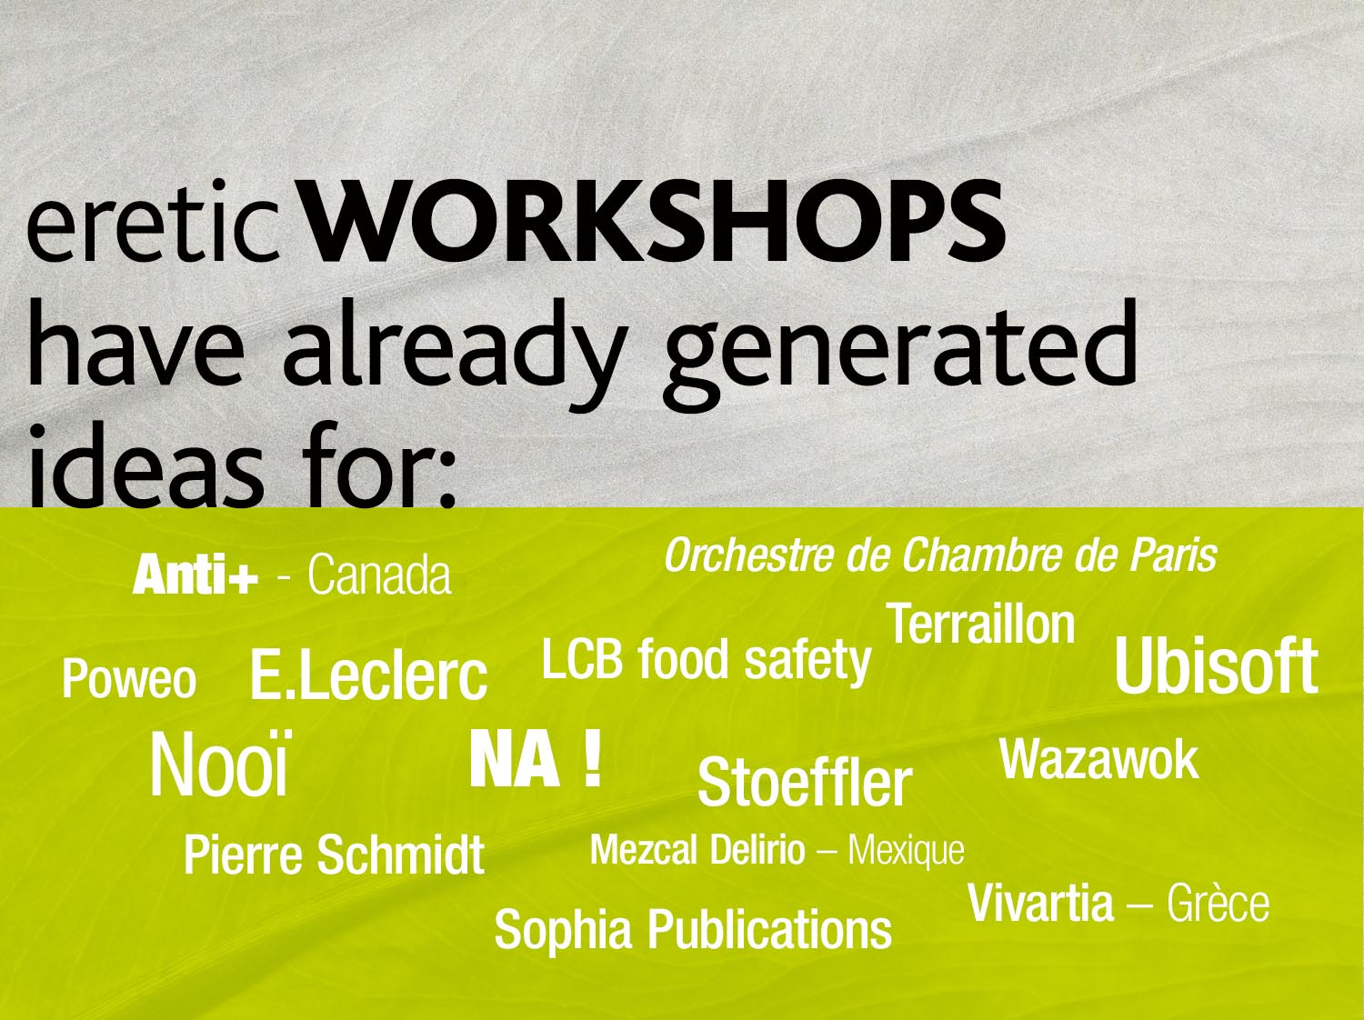

Slide 8


Slide 9
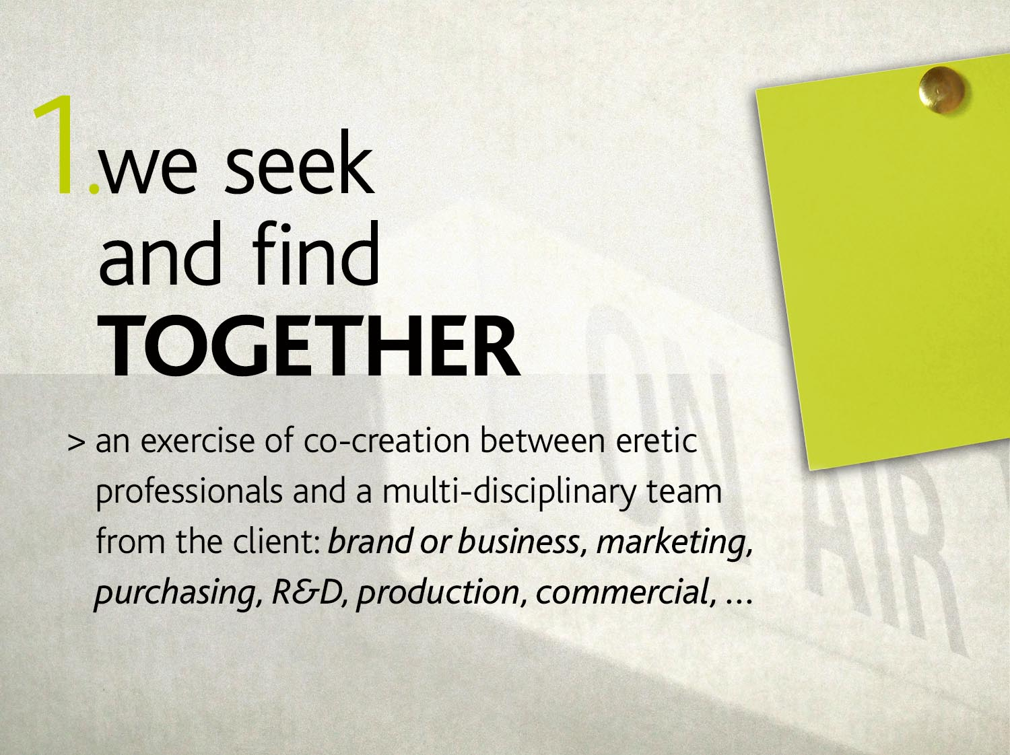

Slide 10
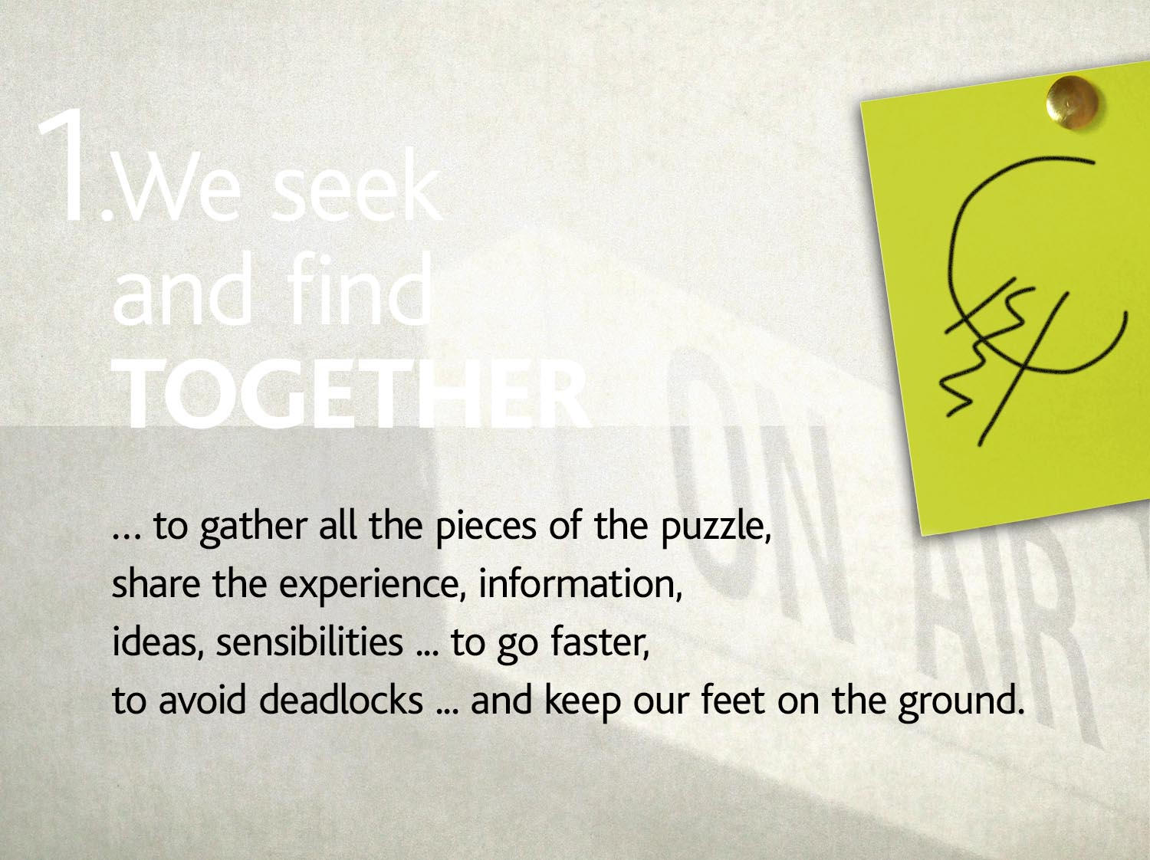

Slide 11
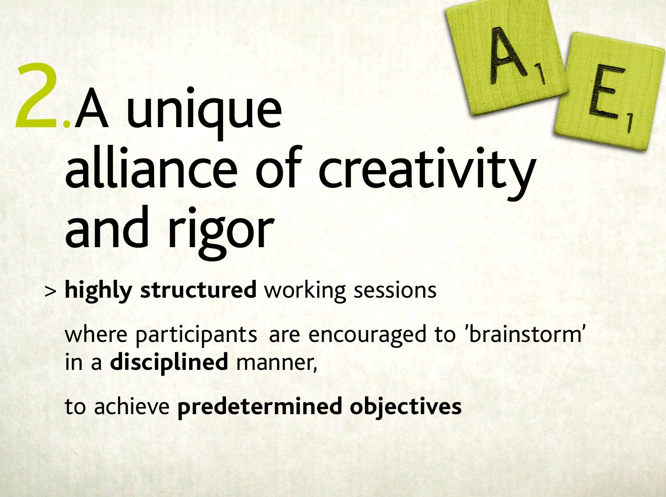

Slide 12
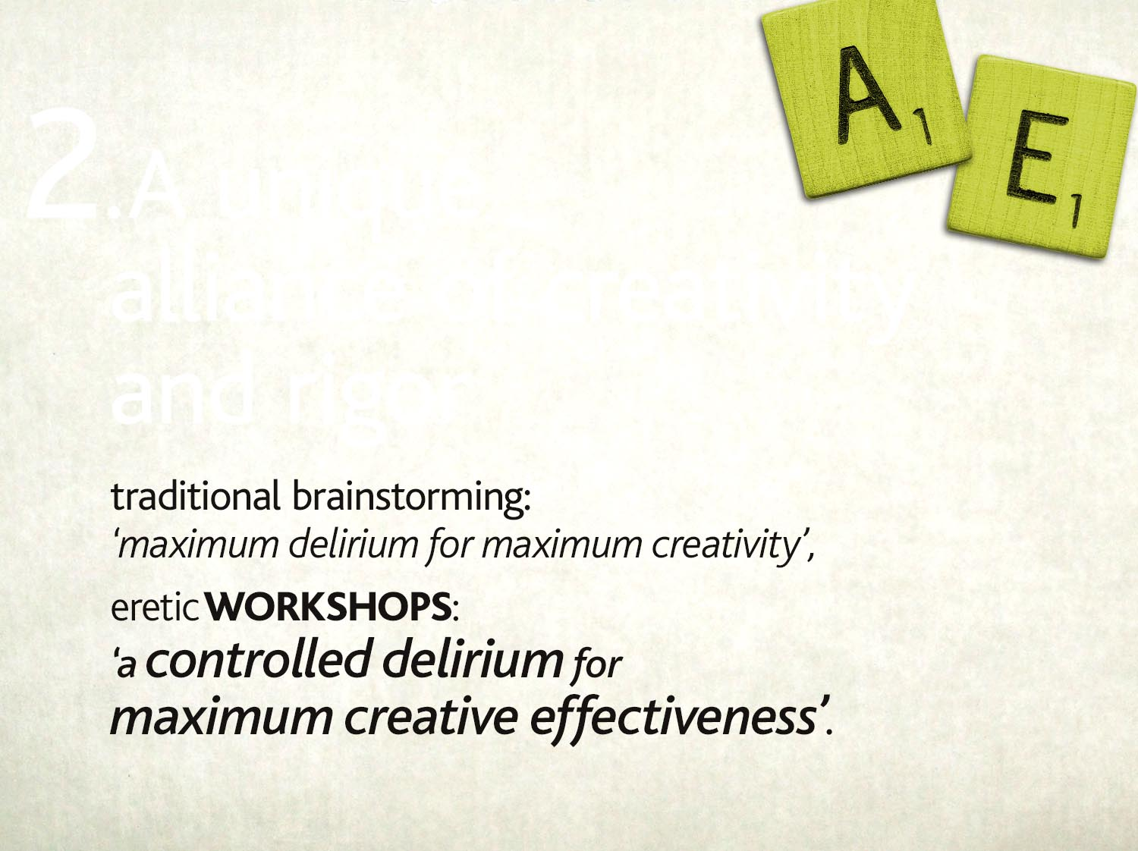
Notes:
on n’insiste pas suffisamment (ou alors ça vient trop tardivement dans la prez), sur 1 des forces des Ateliers Eretic : ils sont consumer-oriented. Par les nombreux exercices, nous les forçons à se mettre dans la peau du client

Slide 13
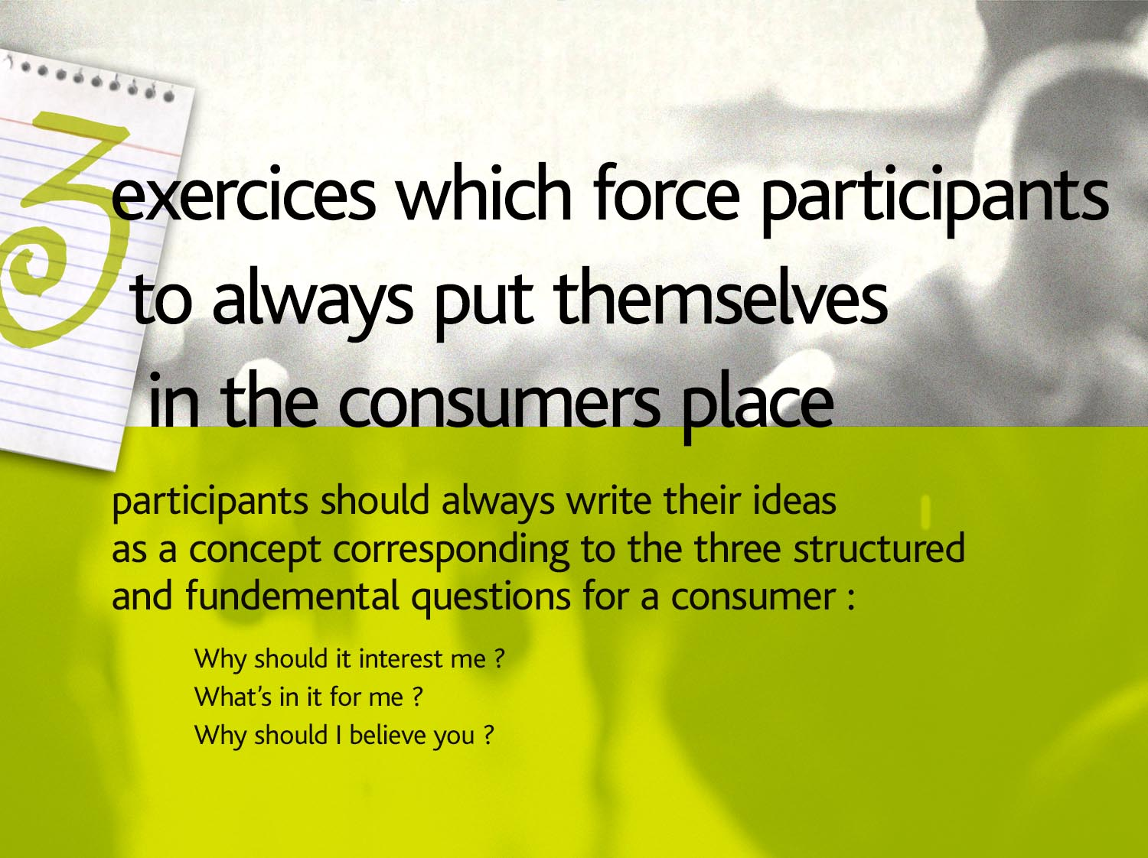

Slide 14
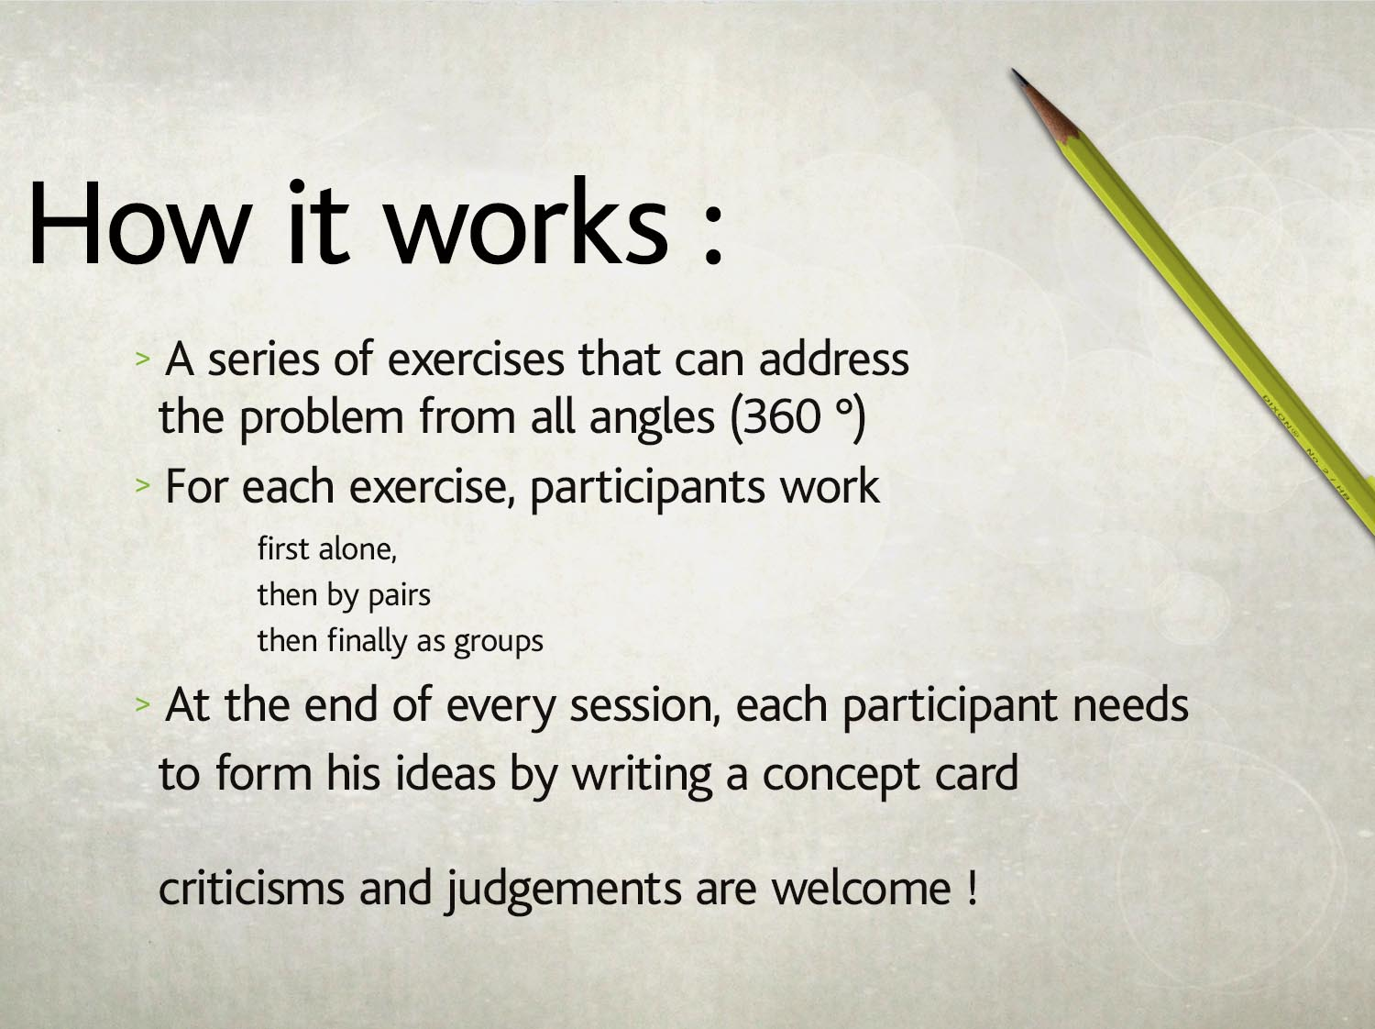

Slide 15
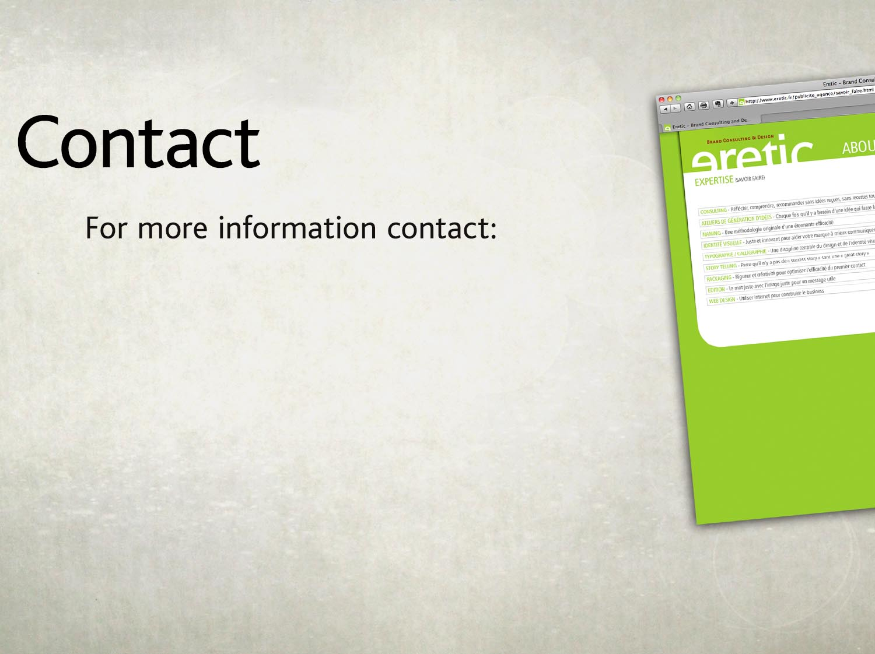
Niki Drakou +30 6932 451 361
www.eretic.fr - www.facebook.com/EreticBrandConsultingDesign

